Slide 1
§8
BIỂU MẪU
GVHD: Vũ Trường
Lớp: 12^{A}…… – Tiết: ……
Ngày: ………………

Slide 2
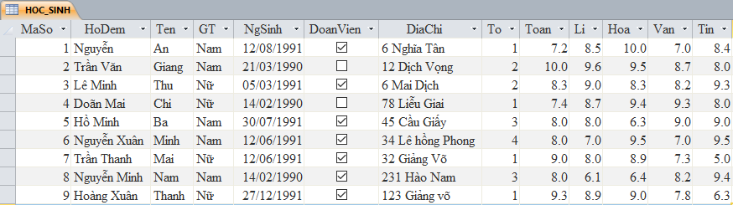


Ví dụ: CSDL QuanLi_HS (BTTH3 – SGK₄₈)
Để thuận tiện cho việc nhập, sửa dữ liệu trực tiếp chúng ta sử dụng cách nào?
Mặc dù có thể dùng bảng để thực hiện nhập và sửa dữ liệu trực tiếp nhưng đối với người sử dụng nói chung thì cách này không được thuận tiện.

Slide 3
Ví dụ: CSDL QuanLi_HS (BTTH3 – SGK₄₈)
Nếu không muốn hiển thị tất cả các trường có trong bảng thì xử lý như thế nào?

Slide 4
Ví dụ: CSDL QuanLi_HS (BTTH3 – SGK₄₈)
Trong trường hợp có nhiều bảng, muốn hiển thị các trường từ nhiều bảng khác nhau, chúng ta xử lý như thế nào?

Slide 5
Ví dụ: CSDL QuanLi_HS (BTTH3 – SGK₄₈)
Để dễ dàng bố trí các trường theo cách hợp lí hơn, ngoài ra cũng có thể không hiển thị tất cả các trường và có thể hiển thị các trường từ nhiều bảng khác nhau, ta sẽ sử dụng biểu mẫu.

Slide 6
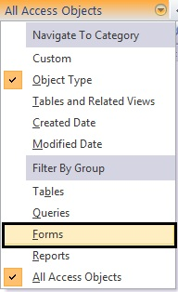

1> Khái niệm biểu mẫu (Form)
Em hiểu thế nào là biểu mẫu?
Biểu mẫu là một loại đối tượng trong Access được thiết kế để:
  Hiển thị dữ liệu trong bảng dưới dạng thuận tiện để xem, nhập và sửa dữ liệu.
  Thực hiện các thao tác thông qua các nút lệnh (do người thiết kế tạo ra).
  Biểu mẫu có thể được hiển thị như một trang dữ liệu gồm các hàng và cột nhưng biểu mẫu còn có thể hiển thị từng bản ghi.

Slide 7
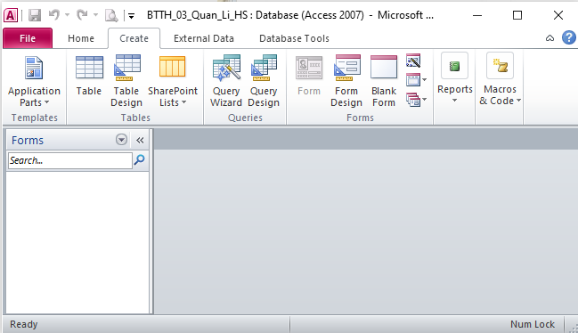

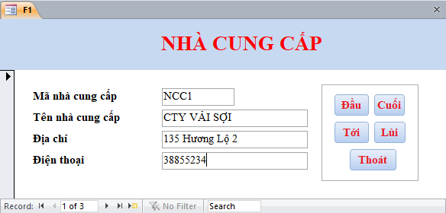
1> Khái niệm biểu mẫu (Form)

Slide 8


1> Khái niệm biểu mẫu (Form)
Form: Access tự tạo một Form từ một Table hoặc Query được chọn trong khung Navigation Pane thì khi click nút Form, Form mới sẽ tự động tạo ra với nguồn dữ liệu là Table hoặc Query đó.
Form Design: Tạo ra một Form mới trống và hiển thị nó trong chế độ Design View. Nếu một Table hoặc Query được chọn trong khung Navigation Pane thì khi click nút Form Design, Form mới sẽ tự động bị ràng buộc với nguồn dữ liệu là Table hoặc Query đó.

Slide 9

1> Khái niệm biểu mẫu (Form)
Blank Form: Tạo ra một Form trống, Form mới không bị ràng buộc với một nguồn dữ liệu và nó sẽ mở ra trong chế độ Layout View. Cần phải chỉ định một nguồn dữ liệu (bảng hoặc truy vấn) và thiết kế Form bằng cách thêm các điều khiển từ Field List.
Form Wizard: Access hỗ trợ các bước để thiết kế Form đơn giản. Wizard sẽ yêu cầu các nguồn dữ liệu, chọn các Field hiển thị trên Form và cho phép chọn Layout cho Form mới.

Slide 10
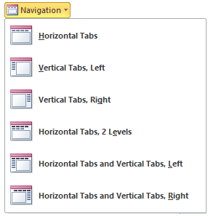
1> Khái niệm biểu mẫu (Form)
Navigation Form: là một Form đặc biệt hoàn toàn mới trong Access 2010, nhằm thiết kế Form dạng Navigation User, cho phép người dùng dễ dàng di chuyển giữa các thành phần trong Form.

Slide 11

1> Khái niệm biểu mẫu (Form)
Biểu mẫu là một loại đối tượng trong Access được thiết kế để:
  Hiển thị dữ liệu trong bảng dưới dạng thuận tiện để xem, nhập và sửa dữ liệu.
  Thực hiện các thao tác thông qua các nút lệnh (do người thiết kế tạo ra).
Biểu mẫu có thể được hiển thị như một trang dữ liệu gồm các hàng và cột nhưng biểu mẫu còn có thể hiển thị từng bản ghi.

Slide 12
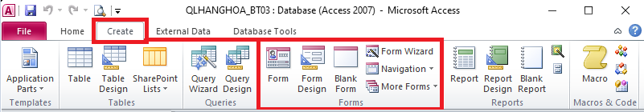
2> Tạo biểu mẫu mới
Ba cách hay sử dụng nhất là:
  Cách 1: Click Create => Form (để tạo một Single Form).
  Cách 2: Click Create => Form Design (để tự thiết kế biểu mẫu).
  Cách 3: Click Create => Form Wizard (để dùng thuật sĩ).
Chúng ta sẽ dùng cách 3 để tạo biểu mẫu.

Slide 13
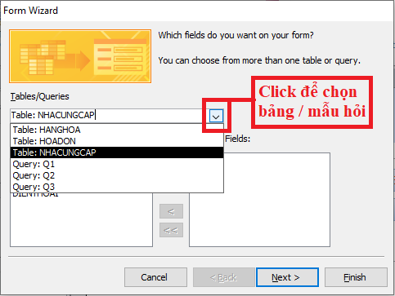
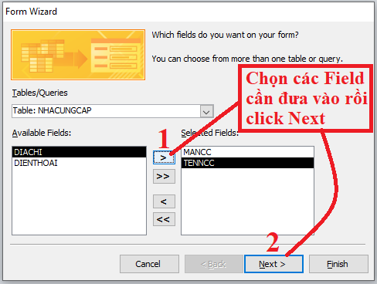
2> Tạo biểu mẫu mới
Tạo biểu mẫu mới
Bước 1: Click Create => Form Wizard.
Bước 2: Chọn bảng (hoặc mẫu hỏi) từ ô Tables/Queries.
Bước 3: Chọn các trường đưa vào biểu mẫu từ ô Available Fields.

Slide 14
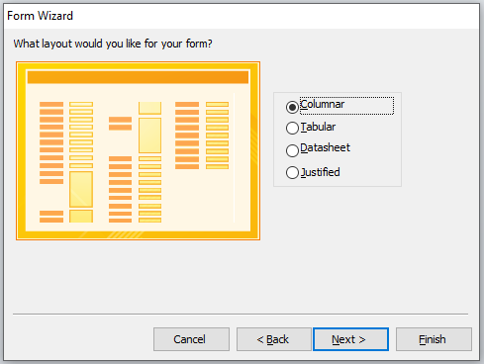
2> Tạo biểu mẫu mới
Tạo biểu mẫu mới
Bước 4: Chọn cách bố trí (định dạng) biểu mẫu rồi click Next.
Columnar: Tiêu đề nằm ở cột bên trái, nội dung nằm ở cột bên phải, xem kẻ nhau.
Tabular: Tiêu đề nằm ở hàng đầu tiên, nội dung nằm ở các hàng phía dưới.
Datasheet: Tiêu đề nằm ở cột đầu tiên bên trái và hàng đầu tiên trên cùng.
Justifield: Tiêu đề nằm ở hàng trên, nội dung nằm ở hàng dưới, xem kẻ nhau.

Slide 15
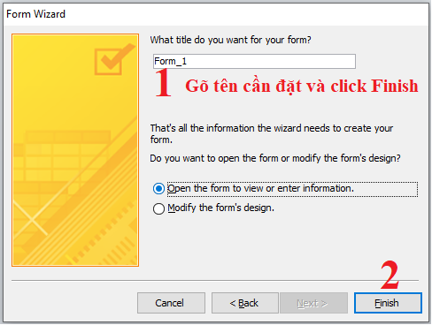
2> Tạo biểu mẫu mới
Tạo biểu mẫu mới
Bước 5: Nhập tên cho biểu mẫu.
Bước 6: Cuối cùng click Finish (kết thúc).

Slide 16
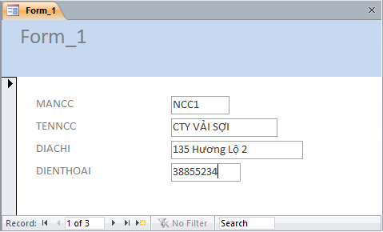
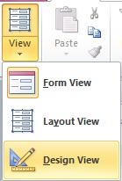
2> Tạo biểu mẫu mới
Tạo biểu mẫu mới
Biểu mẫu mới tạo xong chưa giống như yêu cầu, cần phải chỉnh sửa lại cho đúng theo yêu cầu.
Chuyển sang chế độ thiết kế để chỉnh sửa lại biểu mẫu.

Slide 17
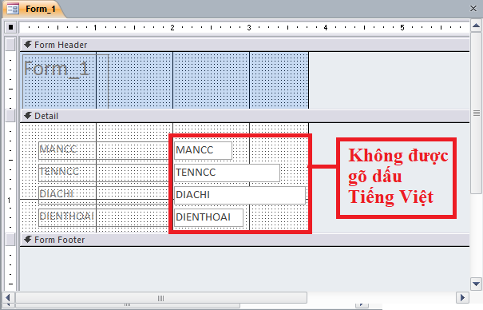
2> Tạo biểu mẫu mới
Chỉnh sửa biểu mẫu
Trong chế độ thiết kế của biểu mẫu, có thể:
  Định dạng phông chữ cho các trường dữ liệu, các tiêu đề (sử dụng phông chữ Tiếng Việt) và di chuyển các trường.
  Thêm/bớt, thay đổi vị trí, kích thước các trường dữ liệu;
  Tạo những nút lệnh (đóng biểu mẫu, chuyển đến bản ghi đầu, bản ghi cuối,…) để người dùng thao tác với dữ liệu thuận tiện hơn.

Slide 18
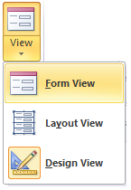
2> Tạo biểu mẫu mới
Chỉnh sửa biểu mẫu
Sau khi đã chỉnh sửa xong biểu mẫu, chuyển sang chế độ Form View hoặc Layout View để xem kết quả.
Biểu mẫu sau khi đã chỉnh sửa xong theo đúng yêu cầu.

Slide 19
2> Tạo biểu mẫu mới
a) Tạo biểu mẫu mới
Tạo biểu mẫu mới: 3 cách hay sử dụng nhất là:
  Cách 1: Click Create => Form (để tạo một Single Form).
  Cách 2: Click Create => Form Design (để tự thiết kế biểu mẫu).
  Cách 3: Click Create => Form Wizard (để dùng thuật sĩ).
Các bước tạo biểu mẫu bằng thuật sĩ:
  Bước 1: Click Create => Form Wizard.
  Bước 2: Chọn bảng (hoặc mẫu hỏi) từ ô Tables/Queries.
  Bước 3: Chọn các trường đưa vào biểu mẫu từ ô Available Fields.
  Bước 4: Chọn cách bố trí biểu mẫu rồi click Next.
  Bước 5: Nhập tên cho biểu mẫu.
  Bước 6: Cuối cùng click Finish (kết thúc).
b) Chỉnh sửa biểu mẫu
Trong chế độ thiết kế của biểu mẫu, có thể:
  Định dạng phông chữ cho các trường dữ liệu, các tiêu đề (sử dụng phông chữ Tiếng Việt) và di chuyển các trường.
  Thêm/bớt, thay đổi vị trí, kích thước các trường dữ liệu;
  Tạo những nút lệnh (đóng biểu mẫu, chuyển đến bản ghi đầu, bản ghi cuối,…) để người dùng thao tác với dữ liệu thuận tiện hơn.

Slide 20
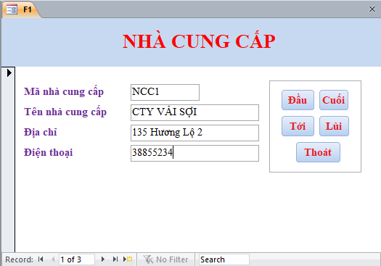
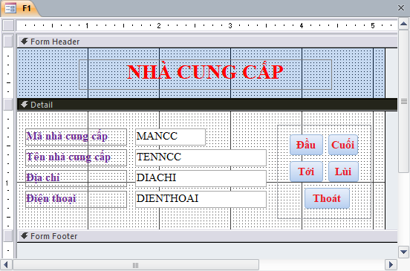
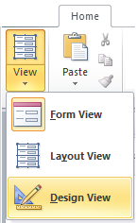
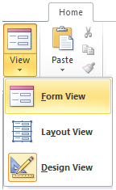
3> Các chế độ làm việc với biểu mẫu
Chế độ biểu mẫu
Chế độ thiết kế
Chuyển sang chế độ thiết kế
Chuyển sang chế độ biểu mẫu

Slide 21
3> Các chế độ làm việc với biểu mẫu
Chế độ biểu mẫu
Chế độ thiết kế
Biểu mẫu trong chế độ này thường có giao diện thân thiện và thường được sử dụng để cập nhật dữ liệu.
Để làm việc trong chế độ biểu mẫu, ta thực hiện:
  Cách 1: Double click lên tên biểu mẫu cần mở.
  Cách 2: Click phải lên tên biểu mẫu cần mở rồi chọn Open.
  Cách 3: Chọn biểu mẫu rồi click View => Form View nếu đang ở chế độ thiết kế.
Trong chế độ thiết kế, ta có thể thiết kế mới, xem hay sửa đổi thiết kế cũ của biểu mẫu.
Để làm việc trong chế độ thiết kế, ta thực hiện:
  Cách 1: Click phải vào biểu mẫu rồi chọn DesignView
  Cách 2: Chọn biểu mẫu rồi click View => Design View nếu đang ở chế độ biểu mẫu.

Slide 22
Tiết học đã kết thúc
Cám ơn
quý thầy/cô đã tham dự
Thân ái
chào các em

